Slide 1
Cliënt en media wijsheid/
Les 5
gamen

Slide 2
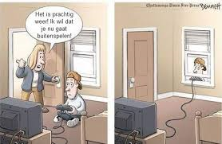
Gamen
Wie gamet er regelmatig?
Ken je mensen die verslaafd zijn aan gamen?
Wat zijn de gevolgen van game verslaving?
Lees onderstaand artikel http://www.ggznieuws.nl/home/meer-jongeren-in-behandeling-voor-hun-gameverslaving/

Slide 3
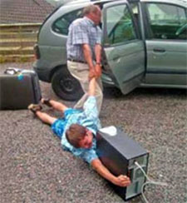
Test
Test je gamegedrag http://www.jellinek.nl/test-uw-kennis-of-gebruik/test-uw-gebruik/test-uw-gamegedrag

Slide 4
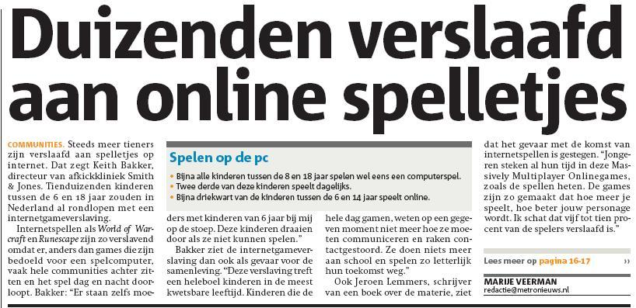
Film
http://mijnkindonline.nl/publicaties/videos/alex-13-en-gamen

Slide 6
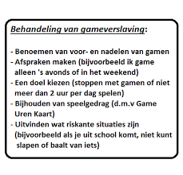

Slide 7
Site
http://mijnkindonline.nl/onderwerpen/gaming
Opdracht in drie groepen: maak een presentatie
Benoem welke spelletjes jij kent/speelt
Zoek een aantal internet spelletjes op en laat die zien.
Wat zijn “serious games” en laat ook daar een voorbeeld van zien.

Slide 8
Discussie
Discussie met de klas: zijn computerspellen goed of slecht voor de ontwikkeling van jongeren met een licht verstandelijke beperking
Deel de klas in 3 groepen
Groep 1 zegt dat het goed is
Groep 2 zegt dat het slecht is
Groep 3 is publiek die gaan bepalen wie wint

Slide 9
Naam spel of website
maker
Beoordeeld door
Met welk doel hebben de makers dit spel opgezet? Denk hierbij aan een commercieel doel als reclame of educatieve doelen bv taalbevordering
Wat valt je op aan de vormgeving van het spel? Denk hierbij aan kleurgebruik, navigatie en overzichtelijkheid.
Waar gaat het spel in grote lijnen over?
Zou het spel de kinderen aanspreken? Waarom wel of niet?
Welke vaardigheden worden geoefend in dit spel?
Dit spel is wel of niet geschikt om in te zetten als lesmateriaal omdat:
Noem als pedagogisch professional twee punten die volgens jou verbeterd moeten worden in het spel | Denk aan: privacybescherming, geweld, vormgeving of gebruiksgemak
Verbeterpunt 1: | Omdat:
Verbeterpunt 2: | Omdat:
Algemene indruk en beoordeling
eindcijfer

Slide 10
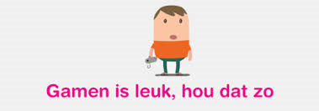
Huiswerk
Schrijf jouw persoonlijke eindconclusie op over of gamen goed of slecht is voor de ontwikkeling van jongeren.
Schrijf op welke games jij speelt een waarom. Beoordeel jouw game met behulp van het spel beoordelingsformulier bijlage 3

